Slide 1
게임구성 기획도

Slide 2
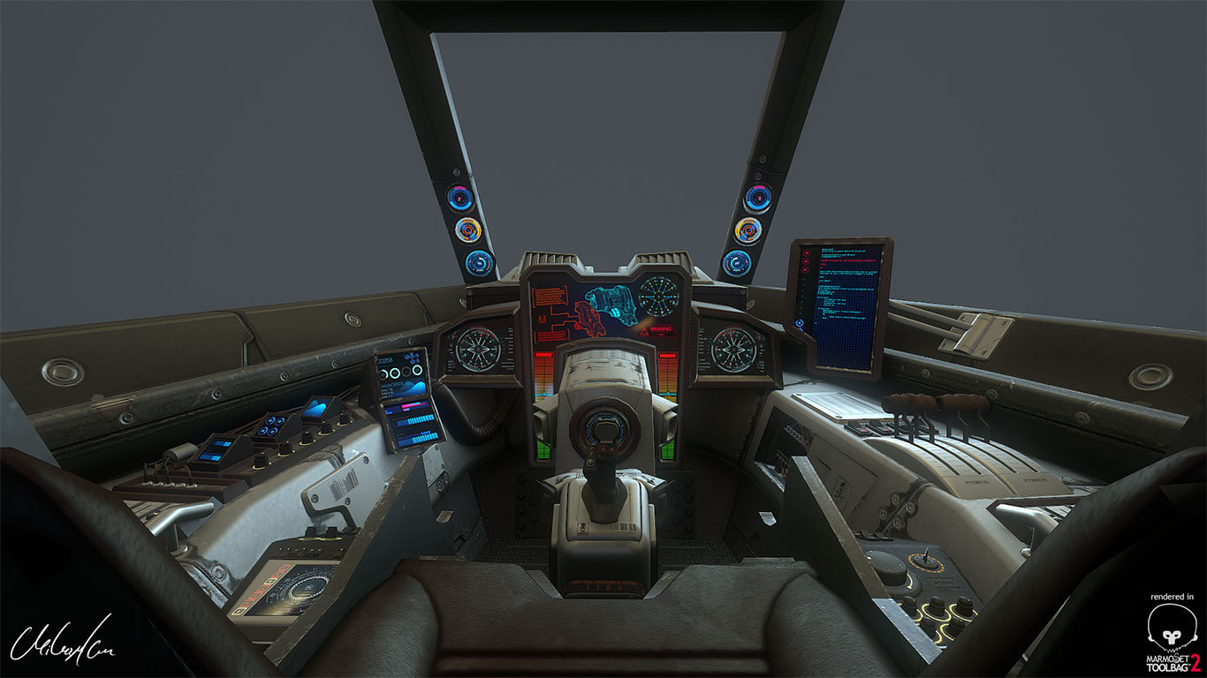
콕핏 구성요소
1. 조종레버
2. 비상탈출 레버
3. 조준용 터치패드
4. 비상 상황시 천장에서 떨어지는 산소호흡기
5. 유도미사일 전환 버튼

Slide 3
콕핏 구성요소
1. 조종레버
2. 비상탈출 레버
3. 조준용 터치패드
4. 비상 상황시 천장에서 떨어지는 산소호흡기
5. 유도미사일 발사 버튼
4
2
3
1
5

Slide 4
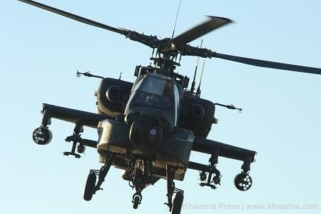
아군 기체 디자인
아군 기체의 모티브는 전투기가 아닌, 공격 헬기이다. 조종석의 양쪽에 포대들이 있고, 포대는 기체가 향하는 중앙방향과 별도로 따로 조준할 수 있다.
기체의 기관포대는 콕핏에서 살짝 보일 정도로 가까이 위치해 있다.

Slide 5
기능 : 미니건 발사
우주공간
조준점은 화면 중앙에 HUD로 맺히는 것이 아니라 미니건에서 레이저를 발사해 궤적을 그린다.
조준은 바라보는 방향과 구분되며, 터치패드로 조절한다. 양측의 미니건은 모두 각도가 같다.
우주선
미니건
미니건
콕핏

Slide 6
기능 : 유도 미사일 발사
우주공간
미사일 발사 버튼을 누르면 화면상의 모든 적들에게 미사일을 발사함. 최대 10유닛을 목표로 0.08초 간격으로 발사한다.
발사체는 1차 발사체와 2차 발사체로 나뉘며, 1차 발사체는 직선방향으로 날아가다가 2차발사체를 사출하고 없어진다. 2차 발사체는 포물선으로 적선의 상단을 공격한다.
늦게 발사된 미사일은 먼저 발사된 미사일을 따라잡기 위해 속도가 조금 더 빠르고, 2차 발사체는 모두 같은 시점에 사출되게 된다.
참고연출 :
우주선
모두 같은 시점에 사출, 사출되는 시점에서는 미사일이 모두 한 직선위에 있는 상태
미니건
미니건
분리
분리
분리
분리
미사일1
0.00초때 발사
발사체 속도 느림
미사일2
0.08초때 발사
발사체 속도 조금 느림
미사일3
0.16초때 발사
발사체 속도 빠름
미사일4
0.24초 발사때
발사체 속도 더 빠름
콕핏

Slide 7
우주선
우주선
우주선
우주선
우주선
빗면으로 열리는 문
우주선
화물
화물
화물
화물
우주선
화물
화물
출격경로
화물선
거대전함
우주선
우주선
우주선
우주선
우주선
순항중인 함대 개략도

Slide 8
게임진행 구성도

Slide 9
화물
화물
우주공간
우주선
우주선
화물
출격경로
전함 격납고 내부

Slide 10
게임 시작시 배경
화물
화물
화물
우주공간
우주선
화물
화물
화물
화물
화물
화물
출격경로
화물
화물
화물
우주선콕핏

Slide 11
우주선
우주선
우주선
우주선
우주선
빗면으로 열리는 문
우주선
화물
화물
화물
화물
우주선
화물
화물
출격경로
화물선
거대전함
우주선
우주선
우주선
우주선
우주선
순항중인 함대 개략도

Slide 12
우주선
우주선
우주선
우주선
우주선
빗면으로 열리는 문
우주선
화물선이 편대의 구심점 역할을 한다.
화물
화물
화물
화물
우주선
화물
화물
출격경로
화물선
거대전함은 플레이어가 격납고를 떠난 후 사라짐.
거대전함
우주선
우주선
우주선
우주선
호위선들은 3,4 단위씩 팀을 이루어 편대비행을 하고 있다. 자리에 남아 방어를 하는것, 위치를 바꾸는 것 등 모든 기체의 행동들은 편대단위로 이루어진다.
우주선
순항중인 함대 개략도

Slide 13
게임이 시작되면 플레이어는 호위함을 조작해 우주공간으로 나가 자신이 속한 편대의 위치로 간다. 우주공간으로 나가기 전까지는 아무 일도 벌어지지 않는다.
화물
화물
화물
우주공간
우주선
화물
화물
화물
화물
화물
화물
출격경로
화물
화물
화물
우주선콕핏

Slide 14
게임 시작후 순항시 배경
우주공간
우주선
우주선
우주선
우주선
화물선
우주선
우주선
우주선
우주선
우주선콕핏

Slide 15
게임 시작후 적 조우
우주공간
우주선
우주선
먼 곳에서 미확인 비행체들이 다가온다. 선두의 편대가 신원확인을 위해 그들에게 접근한다.
우주선
우주선
화물선
우주선
우주선
우주선
우주선
우주선콕핏

Slide 16
게임 시작후 적 조우
우주공간
참고연출 :
https://youtu.be/LYBPmyHieEk?t=6m19s
해적 정찰선
해적 정찰선
우주선
해적 정찰선
우주선
우주선
우주선
화물선
우주선
사각에서 날쌘 적기들이 튀어나오며 선두의 편대를 모두 격추, 비상이 걸리고 본격적인 전투가 벌어진다.
콕핏

Slide 17
전투 루틴
우주공간
당연히 아군 함선들은 적군들과 교전을 하는 시늉만 한다. 아군의 포대는 이리저리 회전하며 총을 쏘고, 여러대의 적기가 아군을 선회한다.
두두두
우주선
타타타
우주선
우주선
우주선
우주선
콕핏

Slide 18
적기 행동양식 1. 정면 돌진
우주공간
참고 : https://youtu.be/LYBPmyHieEk?t=6m40s
우주선
적기가 1시 방향에서 접근하는 경로를 나타냄. 일직선으로 운동을 하다가, 그래도 플레이어 기체에 박으면 안되니까 일정 범위안에 들어오면 기체를 틀면서 회피기동을 한다. 가끔씩 3대 가량 편대로 온다.
우주선
콕핏

Slide 19
적기 행동양식 2. 시즈모드
우주공간
https://youtu.be/xHMgBUBwY6s
우주선
몇초간 준비후 발사
우주선
커다란 건쉽이 사각에서 측면 방향으로 들어온다. 플레이어를 향해 강력한 공격을 퍼붓기 위해, 무기를 예열하는데, 무기를 사용하기 전에 격추하지 않으면 강렬한 화력에 봉변을 당한다.
콕핏

Slide 20
적기 행동양식 3. 점수
우주공간
우주선
우주선
플레이어 기체가 향하는 방향에서 측면방향으로 비행기 편대가 지나가면서 아군 함대를 위협한다. 플레이어에게는 아무런 위협도 가하지 않지만, 사용자에게 전우애가 있다면 아군을 구하기 위해 격추하게 될 적.
사실 이들을 격추하든 말든 터질 아군은 결국 터진다.
콕핏

Slide 21
연출 : 재배치
우주공간
원래 여기 있던 애들은 필연적인 이벤트로 격추를 당해 죽고 없음.
참고연출 :
https://youtu.be/LYBPmyHieEk?t=6m19s
우주선
우주선
우주선
우주선
화물선
우주선
특정 방향의 방어병력이 부족한 상황과 같이, 호위함 편대가 재배치되어야 하는 상황일 때 이벤트로 플레이어가 속한 편대가 재배치를 시도한다. 플레이어는 레버를 조종해 목표 자리로 가야 한다.
콕핏

Slide 22
연출 : 재배치
우주공간
플레이어가 재배치를 시도하기 전에, 다른 AI 호위선들이 플레이어보다 먼저 재배치를 하는 모습을 보이면서 모범을 보인다.
참고연출 :
https://youtu.be/LYBPmyHieEk?t=6m19s
우주선
우주선
우주선
우주선
화물선
우주선
우주선
우주선
우주선
콕핏

Slide 23
연출 : 재배치
우주공간
플레이어에게도 재배치 임무가 주어진다. 재배치를 성공적으로 수행하기 전까지, 게임의 진행은 일시적으로 중지된다.
참고연출 :
https://youtu.be/LYBPmyHieEk?t=6m19s
우주선
우주선
우주선
우주선
우주선
우주선
우주선
화물선
우주선
콕핏

Slide 24
전투상황 개략도
https://www.youtube.com/watch?v=LYBPmyHieEk 참고자료, (2차 세계대전 게임 적기 격추 임무)

